Slide 1
EULALIA (EUropean LAtin LInguistic Assessment)
Lucia Pasetti
Dipartimento di Filologia Classica e Italianistica (FICLIT)

Slide 2
EULALIA
EUropean
LAtin
LInguistic
Assessment

Slide 4
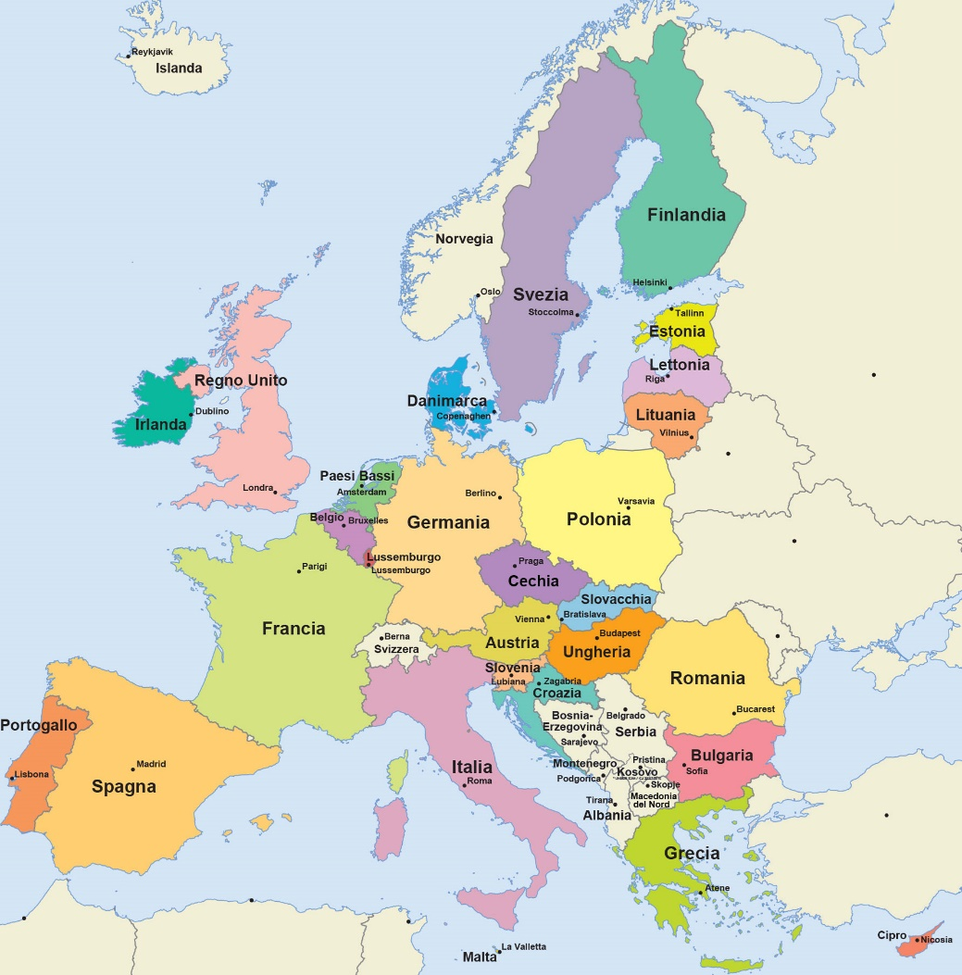
Partnership
Uppsala
Colonia
Cattolica Milano
Salamanca
Bologna
Notes:
Fonte mappa: sito Unione Europea https://europa.eu/european-union/about-eu/easy-to-read_it

Slide 5
Caratteristiche del parternariato
Tradizione di studi linguistici
Impegno nella didattica del Latino
relazioni con scuole e uffici scolastici
precedenti esperienze nella certificazione linguistica delle lingue antiche

Slide 6
Esigenze alla base del progetto

Slide 7
Gli studenti di latino in EU : più di 3.000.000!

Slide 8
Differenti sistemi educativi...
Alcuni esempi:
Latino obbligatorio nella secondaria di primo grado (Romania)
Latino obbligatorio in alcune secondarie di secondo grado (Italia, Spagna, Germania)
Latino opzionale in alcune secondarie di secondo grado (Francia, Italia)
Latino solo all’Università (Svezia)
Latino richiesto per accedere a certi corsi universitari (Germania)

Slide 9
... problemi comuni:
Difficoltà di comunicazione tra i livelli di istruzione
Esigenza di di riconoscimento del Latino come lingua di cultura
Necessità di nuovi stimoli per la didattica

Slide 10
Gli strumenti di Eulalia

Slide 11
1 livello di accesso e 2 livelli di competenza (A and B):
Linee guida comuni
Un sillabo per ogni livello
Un lessico per ogni livello
Strumenti di supporto per la didattica
Test

Slide 12
Prima fase di lavoro
Maggio 2021 (output 1)
- Linee Guida per il livello base - Sillabo e lessico per il livello base - Primi strumenti di supporto alla didattica

Slide 13
Seconda fase di lavoro
Dicembre 2021 (output 2)
Ulteriori strumenti di supporto alla didattica - Test definitivi per i tre livelli

Slide 14
Terza fase di lavoro
Settembre 2022 (output 3)
- Linee Guida per il livello avanzato - Sillabo e lessico per il livello avanzato - Test per il livello avanzato

Slide 15
Linee Guida 1: competenze valutabili
Quali competenze vengono valutate al livello base?
Comprensione del testo (significato)
Identificazione di alcune strutture morfosintattiche di superficie
Manipolazione di semplici strutture sintattiche di superficie

Slide 16
Linee Guida 1.1: competenze non valutabili
Quali competenze non vengono valutate direttamente al livello base?
Identificazione dei formanti lessicali
Competenze fonologiche
Competenze storico letterarie e culturali
Competenza traduttiva

Slide 17
Linee Guida 2: testi
Quali testi vengono utilizzati per i test?
Per la certificazione del livello A: testi autentici appartenenti a tutte le epoche in cui latino è stato usato come lingua di cultura in ambiente aperto
Per l’accesso alla certificazione: testi autentici adattati

Slide 18
Linee Guida 3: i livelli
Un livello preliminare: praeambulum non riconosce la capacità di orientarsi sui testi latini, ma solo competenze di accesso (lessico di base, strutture morfosintattiche di base);
Livello A1 riconosce la capacità si orientarsi in semplici testi latini autentici;
Livello A2 riconosce la capacità si orientarsi in semplici testi autentici di minima complessità sintattica;

Slide 19
Linee Guida 3: i livelli
Un livello preliminare: praeambulum non riconosce la capacità di orientarsi sui testi latini, ma solo competenze di accesso (lessico di base, strutture morfosintattiche di base);
Livello A1 riconosce la capacità si orientarsi in semplici testi latini autentici;
Livello A2 riconosce la capacità si orientarsi in semplici testi autentici di minima complessità sintattica;

Slide 20
Monolinguismo
Rinforza l’idea che il latino abbia originariamente svolto, come le altre lingue, una funzione interazionale
Non viene utilizzato per l’identificazione delle strutture morfosintattiche

Slide 21
Test
Sono in atto sperimentazioni nei diversi paesi in vista della seconda fase del progetto.
Soglie di valutazione provvisorie: 65% delle risposte esatte per il Praeambulum e 75% nel Livello A.

Slide 22
Strumenti per la didattica
Audio files: per far emergere il suono del latino e sfruttare meglio il canale uditivo per l’apprendimento
Esercizi mirati a sviluppare le competenze (soprattutto lessicali), non a replicare gli strumenti di misurazione

Slide 23
Lucia Pasetti
Dipartimento di Filologia Classica e Italianistica
lucia.pasetti@unibo.it
chiara.gianollo@unibo.it
francesca.magrefi@unibo.it
daniele.pellacani@unibo.it

